Slide 1
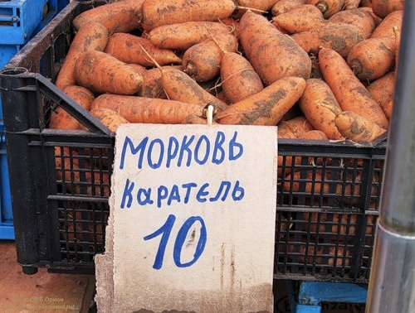
Как мотивировать немотивированных?
Иван Селиховкин

Slide 2
История о блуждании в темноте с морковкой
теория Дэвида Макклелланда
пирамида Маслоу
теория Герцберга
состояние потока
геймификация
поколение Z или перегретый рынок
«работа будущего»

Slide 5
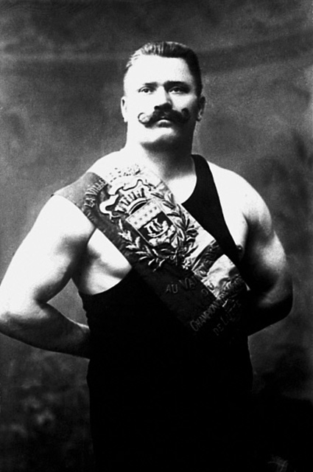
Теория Дэвида Макклелланда
Достижения Партнерство Власть
Хочу, чтобы мои усилия были оценены
Хочу приобщиться к большому / интересному / перспективному
Хочу организовывать других
Notes:
1940-е

Slide 7
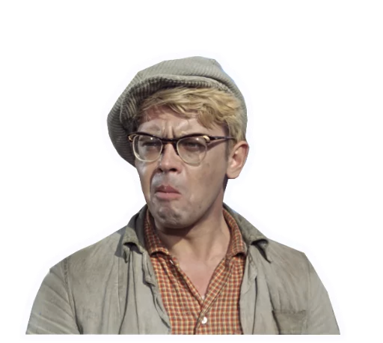
Теория Маслоу
Потребность в самовыражении
Потребность в признании и уважении
Потребность в принадлежности
Потребность в безопасности
Физиологические потребности
Notes:
1943

Slide 9
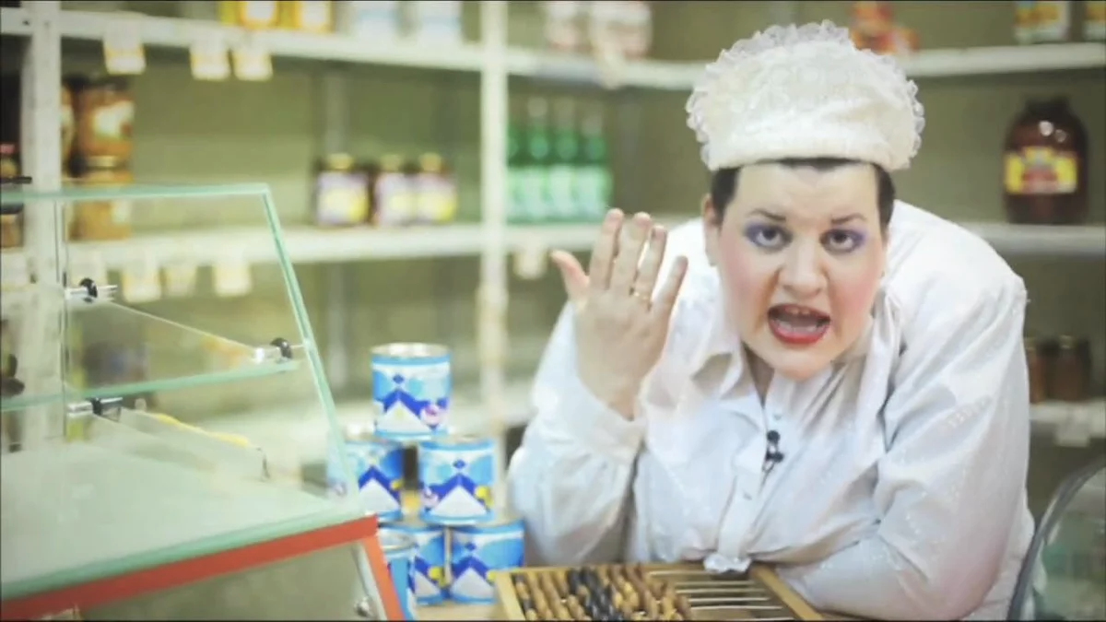
Теория Герцберга
Notes:
1959

Slide 10
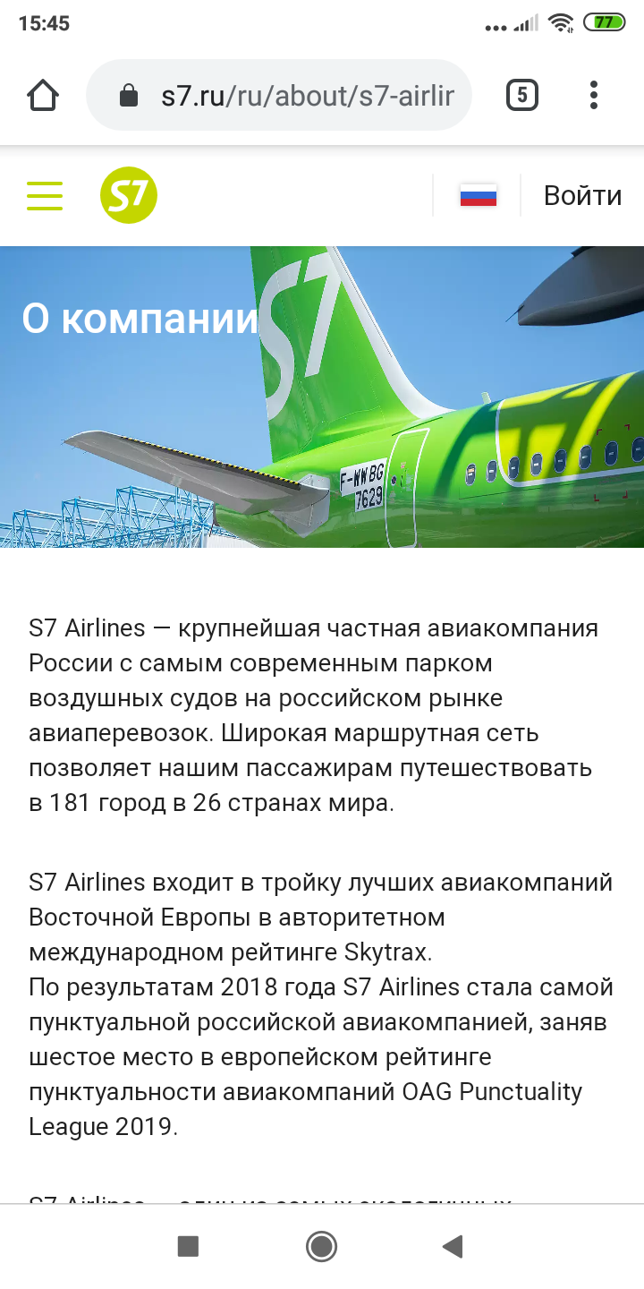
Бонус должен быть справедливым

Slide 12
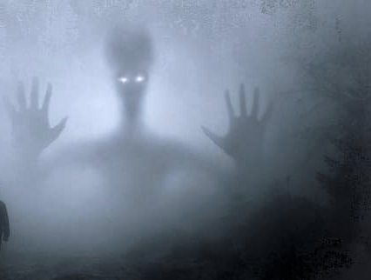
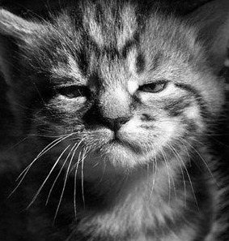
Поток
Сложность
Поток
Страшно
Скучно
Навыки
Notes:
2011

Slide 14
Геймификация
vs
Notes:
Примерно 2003 (в значении близком к современному)

Slide 15
Поколение Z особенное?
Notes:
1991Теория поколений Уильямом Штраус и Нил Хау

Slide 16
Рынок перегрет
«…Программисты народ дефицитный, избаловались, а нам нужен небалованный
- «Да, это сложнее», - сказал я. Горбоносый стал загибать пальцы:
Нам нужен программист: а — небалованный, бэ — доброволец, цэ — чтобы согласился жить в общежитии...»
— «Дэ, — подхватил бородатый, — на сто двадцать рублей».
— «А как насчёт крылышек? — спросил я. — Или, скажем, сияния вокруг головы?»
Аркадий и Борис Стругацкие, 1965.

Slide 17
продавайте сотруднику будущую работу
Notes:
2009

Slide 18
История о блуждании в темноте с морковкой
теория Дэвида Макклелланда
пирамида Маслоу
теория Герцберга
состояние потока
геймификация
поколение Z или перегретый рынок
«работа будущего»

Slide 19
Спасибо!
t.me/selihovkin
Видео по этому докладу и другие - ищите на нескучном канале об управлении

